Slide 1

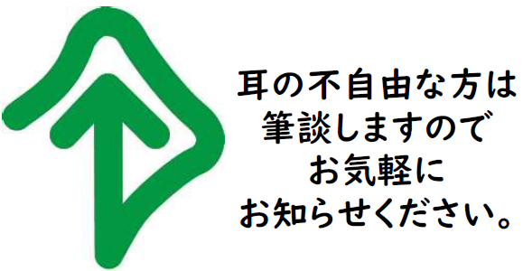
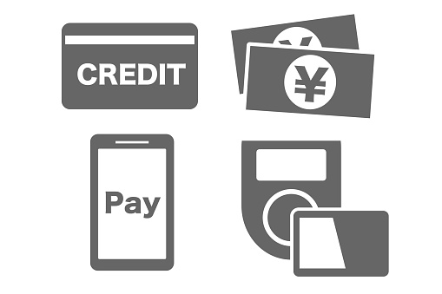
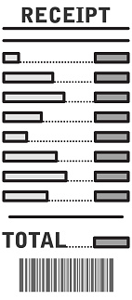


指さしシート☝
POINTING
communication sheet
タクシー編①
Taxi①
0
行き先
Destination
住所
Address
コンビニ
Convenience store
右
1
2
Right
ホテル
Hotel
渋滞
Traffic jam
夜間料金
Nighttime
surcharge
3
○
左
4
往復
Round trip
高速道路
Toll Roads
シートベルト
Seatbelt
yes / good / it is
Left
5
×
止まる
決済方法Payment method
熱い
Hot
寒い
Cold
6
no / not good / it's not
Stop
7
万
ten-thousand
千
thousand
百
hundred
円
yen
クレジットカード
電子決済
現金のみ
レシート
8
electronic payment
cash only
receipt
credit card
9
Notes:
タクシー向け

Slide 2
指さしシート☝
POINTING
communication sheet
タクシー編②
Taxi②
1
2
3
運転手側 -driver-
お客様 -customer-
5
10
15
どこへ行きますか？ ☝
Where would you like to go?
時間がかなりかかります。 ☝
It's going to take a long time.
この車は４人まで乗れます。 ☝
This car can fit 4 people.
ドアは自動です。 ☝
The door is automatic.
シートベルトを着用してください。 ☝
Please fasten your seatbelt.
ドアを閉めてもよろしいでしょうか？ ☝
May I close the door?
どのくらい時間がかかりますか？ ☝
How long will it take?
どのくらい料金がかかりますか？ ☝
How much will it cost?
なるべく急いでください。 ☝
Please go as fast as you can.
クレジットカードは使えますか？ ☝
Do you take credit cards?
ここで降ろしてください。 ☝
I'll get out here.
迎えに来てくれますか？ ☝
Will you pick me up？
20
25
30
35
40
45
50
55
60
時間
hour(s)
分
minute(s)
Notes:
タクシー向け

